Slide 1
Mikroklima půdy
Z0082 Mikroklima a mezoklima
Filip Hrbáček

Slide 2
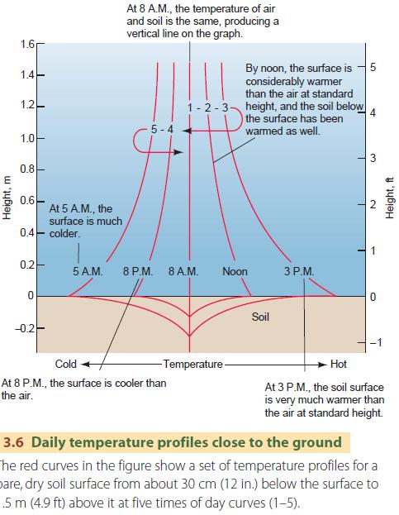
Teplota půdy
Základní fyzikální parametr půdy
Největší změny teploty se odehrávají na povrchu půdy a směrem do hloubky se kolísání teploty snižuje
Významný parametr v klimatologii, ekologii, zemědělství, inženýrství..

Slide 3
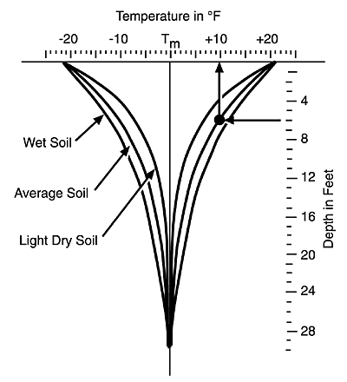
Teplotní režim půdy
K ohřívání a ochlazování půdy dochází od povrchu
Vyšší tepelná kapacita -> nižší rychlost změny teploty
Vyšší tepelná vodivost -> vyšší rychlost přenosu tepla
Nulová denní amplituda (cca 1 m)
Nulová roční amplituda (cca 5 – 15 m).

Slide 4
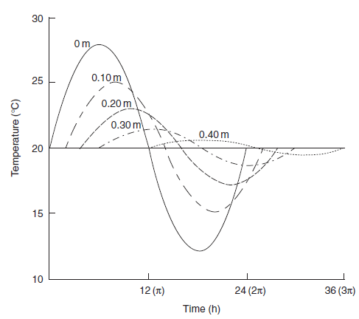
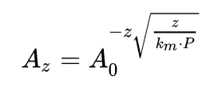
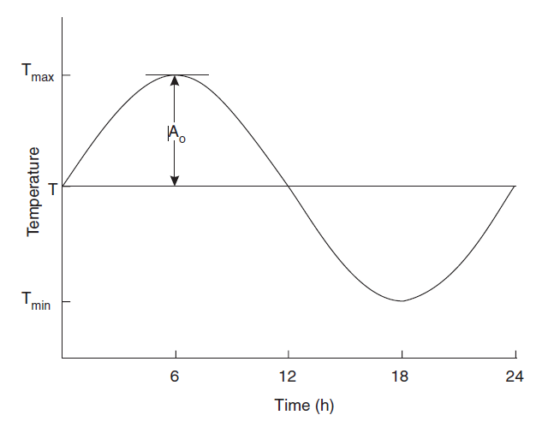
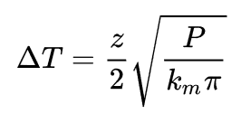
Denní režim teploty půdy
Popsán Fourierovy zákony
Perioda časových změn se s hloubkou nemění
Amplituda časových změn teploty půdy se s rostoucí hloubkou zmenšuje
Doba výskytu maxima a minima teploty půdy se s rostoucí hloubkou zpožďuje
Hillel, 2003

Slide 5
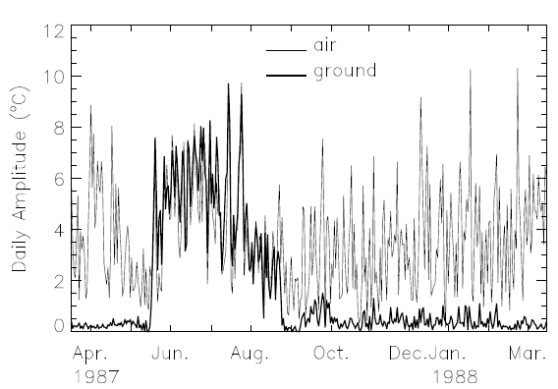
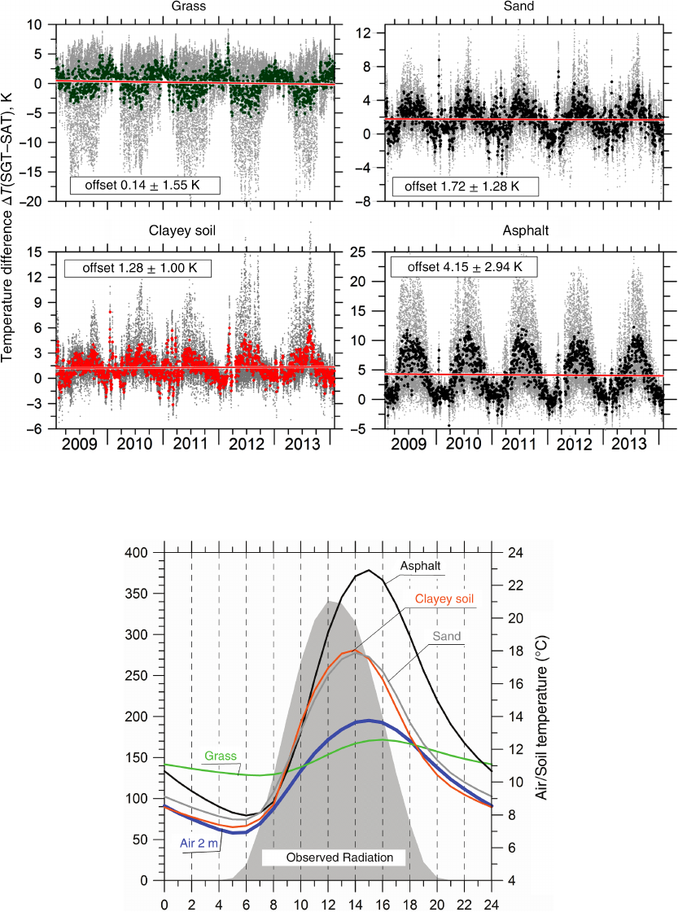
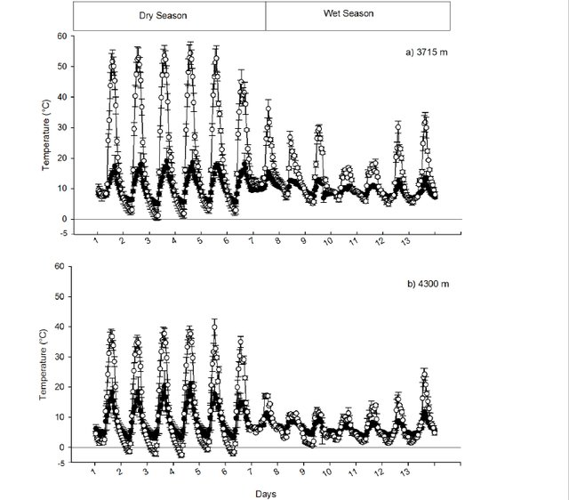
Vliv prostředí na teplotní režim půdy
Typ aktivního povrchu
Geologické složení půdy
Množství sněhové pokrývky
Vlhkostní stav půdy
Čermák et al., 2016

Slide 6

Tepelné vlastnosti půdy
Tepelná vodivost (k; ʎ) [W m-1 K-1]
  Schopnost půdy vést tepelnou energii
$$k=\frac{q}{A (T2 −T1)/l}$$
Tepelná kapacita (C) [J m-3 K-1]
  Schopnost půdy uchovávat energii
  $C=m ×c ×dT$
  $$C=xsCs ×xwCw×xaCa$$
Součinitel teplotní vodivosti [m2 s-1]
Určuje rychlost, jakou probíhají změny teploty v půdě, a určuje hloubku, do jaké pronikne změna teploty na povrchu půd

Slide 7
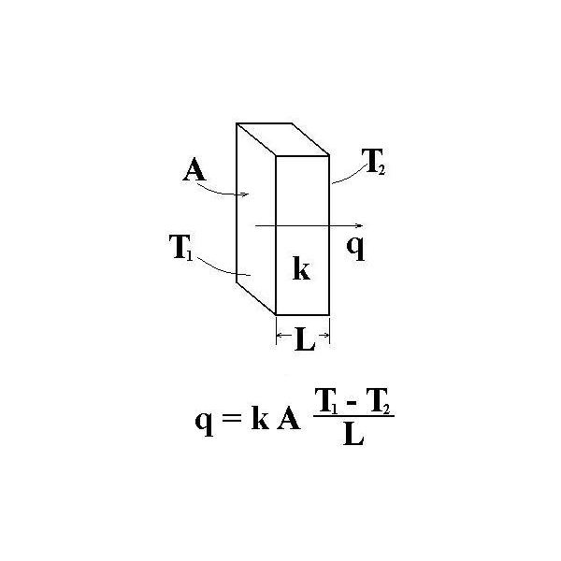
Stanovení termálních vlastností
Numerický výpočet
  Nezbytná znalost teploty půdy v alespoň 2 úrovních a toku tepla do půdy
  Různé postupy vycházející z Fourierova zákona o vedení tepla (například de Vries, 1963; Horton et al., 1983; Sauer et al., 2005…)
Laboratorní analýza
  Předpoklad – odběr neporušeného vzorku se zachovanou vlhlostí o dostatečném objemu
Terénní měření
  Senzory na kontinuální monitoring vodivosti a toku tepla do půdy
  Přímé (nekontinuální) měření

Slide 8
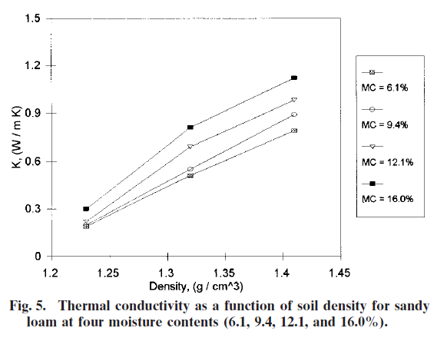
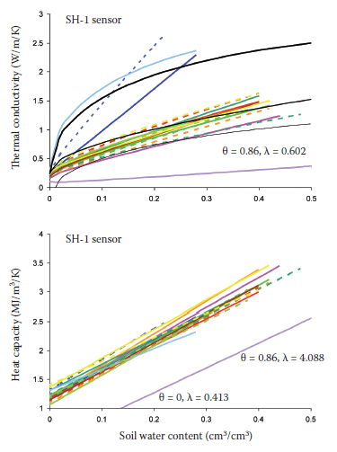
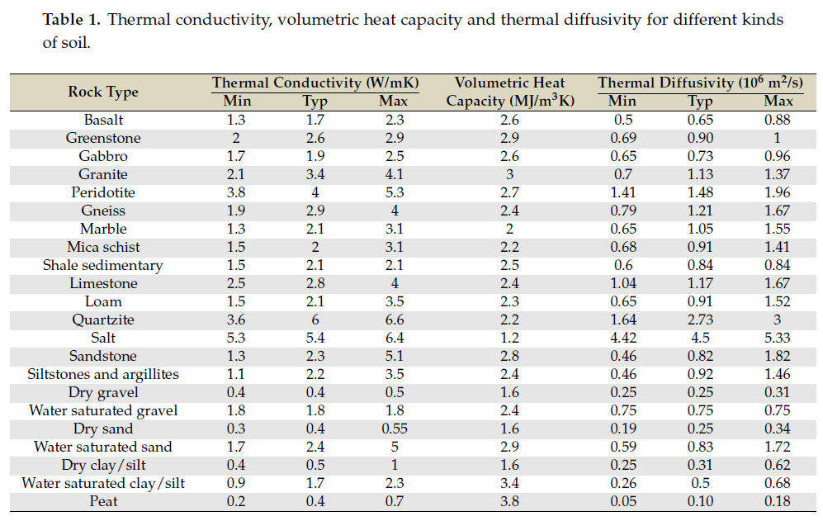
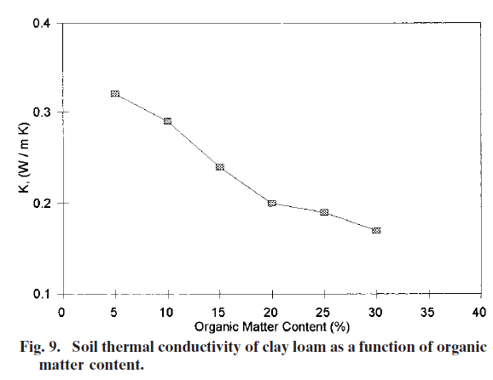
Typické hodnoty
Marquez et al., 2016
Termální vodivost vody cca 6x nižší než ledu
Tepelná kapacita vody cca 2x vyšší než ledu
Kodešová et al., 2013

Slide 9
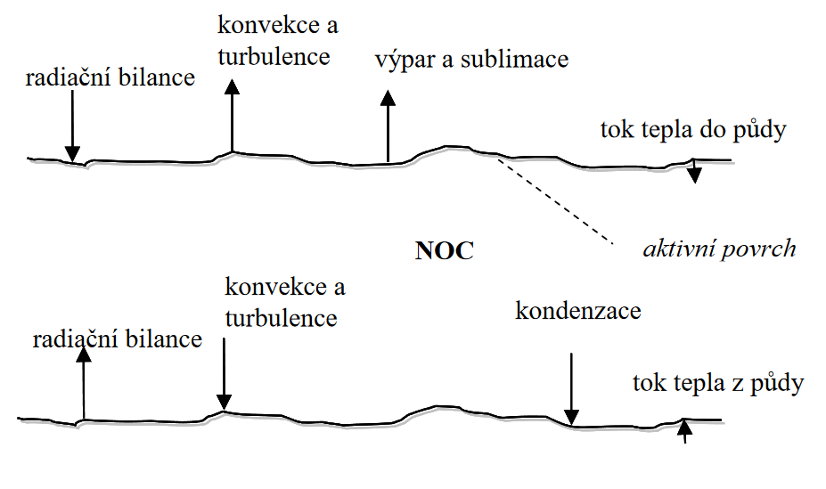
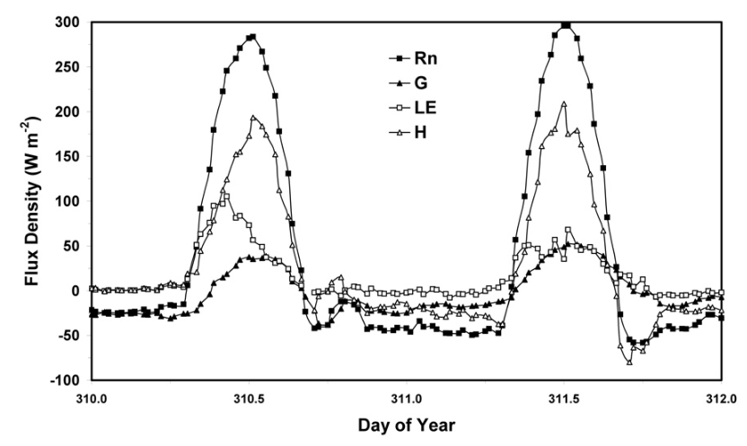
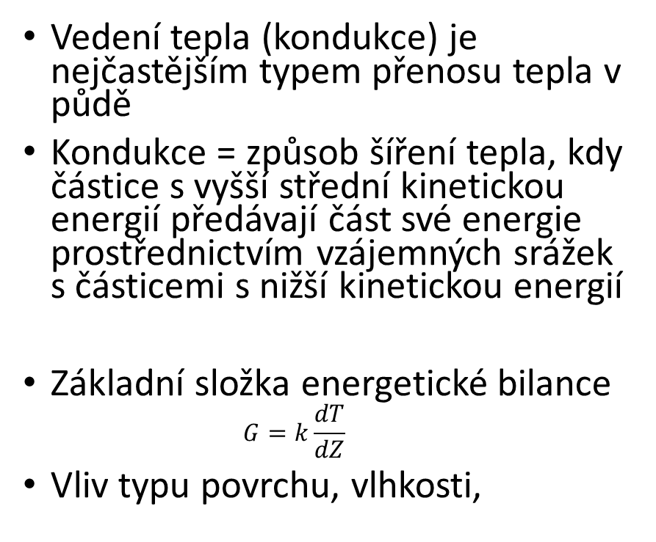
Tok tepla do půdy
Vedení tepla (kondukce) je nejčastějším typem přenosu tepla v půdě
Kondukce = způsob šíření tepla, kdy částice s vyšší střední kinetickou energií předávají část své energie prostřednictvím vzájemných srážek s částicemi s nižší kinetickou energií
Základní složka energetické bilance
        $$G=k\frac{dT}{dZ}$$
Vliv typu povrchu, vlhkosti,

Slide 10
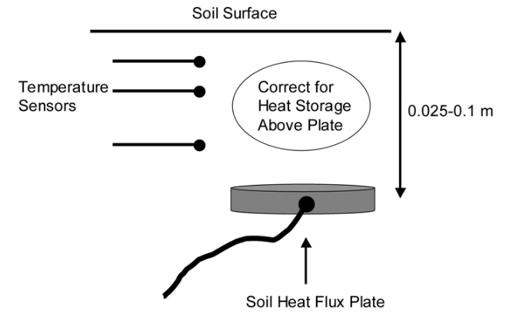
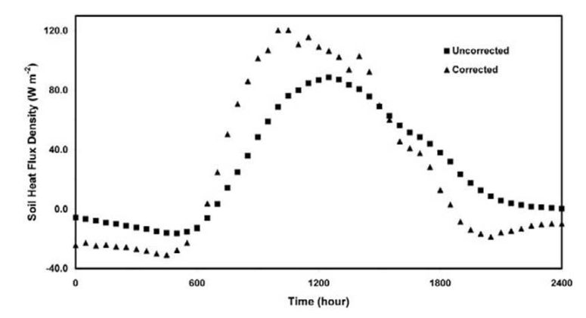
Stanovení toku tepla
Destičky pro měření toku tepla
Dodatečná korekce na základě měření teplotního gradientu a znalosti termálních vlastností půdy

Slide 11


Kalorimetrická metoda
Určení průměrného toku tepla podle změny tepelné akumulace za jednotku času
Gradientová metoda
Přímý výpočet podle základní rovnice G = k (dT/dz)
Přesnost velmi závisí na správném určení vodivosti, která je vysoce variabilní v čase

